Slide 1
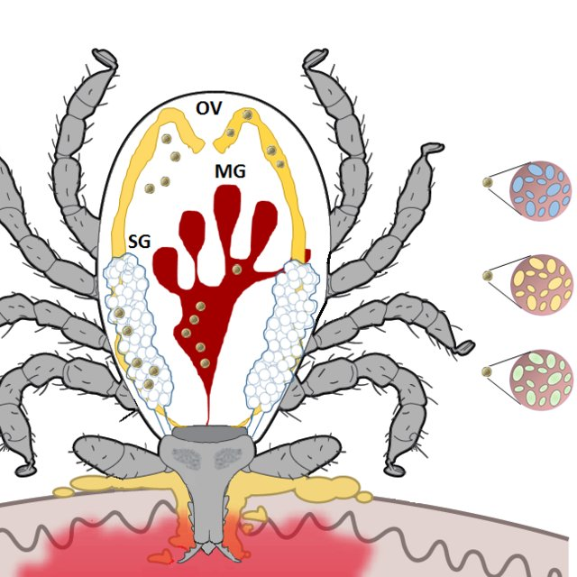
Makro- és mikrobiom a kullancs-kór kialakulása és kezelése szempontjából
Dr. Trájer Attila János PhD
Pannon Egyetem Környezettudományi Intézet
Veszprém

Slide 2
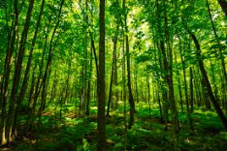
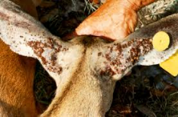
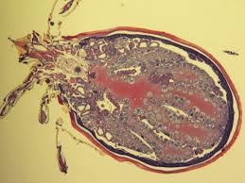
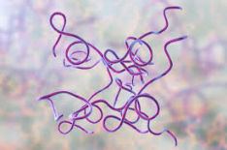
„Makro- és mikrobiom”
Mikrobiom: a mikrobióta, mikrobiális életközösség, például a mikrobák közössége a kullancsok béltraktusában.
Makrobiom, makrofauna: a biom nagyobb organizmusokból álló része, a címben szereplő szójátékban általában arra a tágabb környezetre szerettünk volna utalni, ahol a kullancsbetegségek megjelennek.
Fontos az ökológiai szemlélet a teljes jelenség megértéséhez.

Slide 3
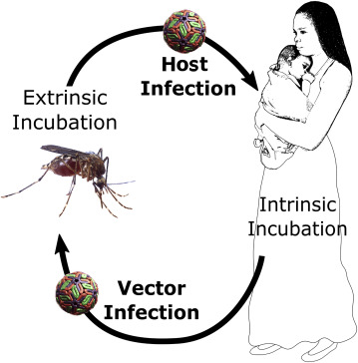
Klasszikus és az újabb epidemiológiai szemlélet
A vektorok által terjesztett megbetegedéseknek a klasszikus epidemiológiai vizsgálati megközelítése 3 szereplőt feltételez:
Fogékony (gazda) szervezet
(a jellemzően ízeltlábú) vektor
A kórokozó
Számos jel azonban arra utal, hogy több szereplős a vektorlánc.
A vektorban és esetleg az gazdában egyidejűleg jelenlévő más fertőző ágensek szerepe nem elhanyagolható.
Barker, C. M., & Reisen, W. K. (2019). Epidemiology of Vector-Borne Diseases. In Medical and Veterinary Entomology (pp. 33-49). Academic Press.

Slide 4
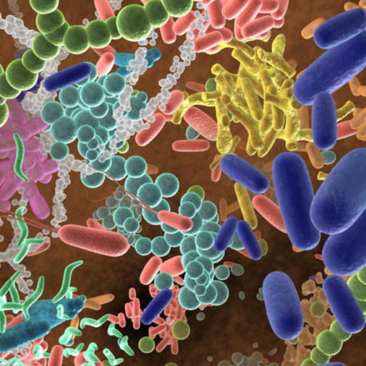
A mikrobiomról
Az állatok olyan egysejtű közösségeknek (mikrobiom) adnak otthont, amik befolyásolhatják a gazda egészségi állapotát, a fenotípusát és a betegségekre való fogékonyságát.
Ezenkívül az emberi patogének ízeltlábúak vektorainak mikrobiótái befolyásolhatják a zoonotikus kórokozók átvitelét is.
Ismert, hogy a diverzebb kullancs mikrobiom negatív hatással van a Borrelia burgdorferi kolonizációs sikerére a vektorban (kompetíció).
Jelenleg még nem világos, hogy mely tényezők határozzák meg a kullancs mikrobiom természetes összetételét, diverzitását, és hogy ez a változás mennyiben befolyásolja-e a kórokozók terjedését, és így befolyásolja-e a betegség átadásának kockázatát az emberre.

Slide 5
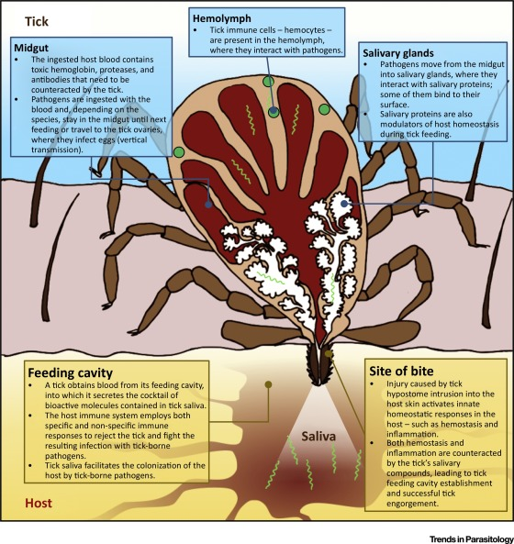
A mikrobiom anatómiai lokalizációi a kullancsban
A kullancs mikrobiom kolonizációs helyei a következők anatómiai lokalizációk szerint:
Nyálmirigyek
Középbél
Hemolimfa
Ovárium
Chmelař, J., Kotál, J., Karim, S., Kopacek, P., Francischetti, I. M., Pedra, J. H., & Kotsyfakis, M. (2016). Sialomes and mialomes: a systems-biology view of tick tissues and tick–host interactions. Trends in parasitology, 32(3), 242-254.

Slide 6
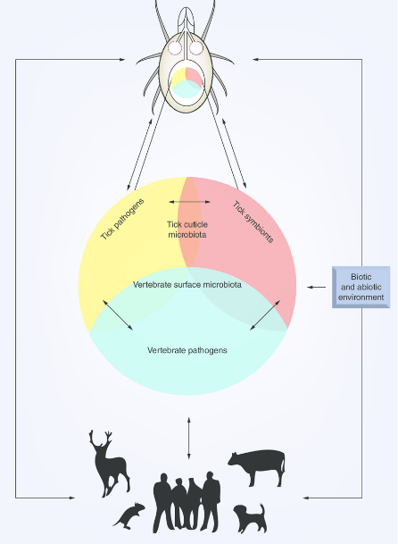
A mikrobiom funkcionális csoportosítása
Bakteriális patogének (pl. Borrelia fajok)
Endoszinbionta baktériumok (pl. Rickettsia fajok)
Környezeti, kontamináns és bőr-asszoiciált baktériumok (pl. Bradyrhizobium fajok).
Vayssier-Taussat, M., Kazimirova, M., Hubalek, Z., Hornok, S., Farkas, R., Cosson, J. F., ... & Plantard, O. (2015). Emerging horizons for tick-borne pathogens: from the ‘one pathogen–one disease’vision to the pathobiome paradigm. Future microbiology, 10(12), 2033-2043.

Slide 7
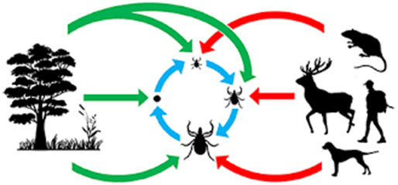
A kullancs mikrobiom forrásai, szimbionták
Sokszor maternális eredetű vagy szerzett endoszimbionták:
Obligát, elsődleges, mutualista szimbionták, melyek szükségesek a kullancsok számára. Kelenek a gazda normális fejlődésének támogatásához, beleértve az olyan bioszintetikus utak igénybevételét, amire a gazda szervezete egyébként nem volna képes.
Nagyjából 10 maternálisan átöröklődő mikrobióta nemzetség ismert jelenleg.
Fakultatív, szekunder szimbionták, melyek nem szükségesek a kullancsok számára, de lehetnek olykor hasznosak a predátorok vagy az előnytelen környezeti hatások csökkentésében. Mások a gazdák szaporodását manipulálják pl. szűznemzés vagy feminizáció generálása révén vagy a fertőzött és nem fertőzött egyedek közötti szaporodási képtelenség létrehozása révén (citoplazmatikus összeférhetetlenség-indukció).

Slide 8
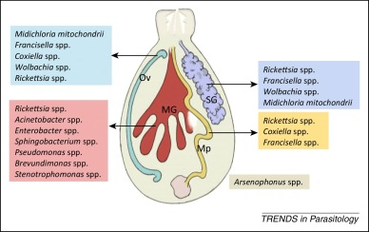
A kullancs biom anatómiai szeparációja
A kullancs mikrobiom tagjai nem azonos szerveket kolonizálnak.
Ez érvényes az egyes patogénekre is.
A kullancs mikrobiom túlnyomórészt Gram- proteobaktériumokból áll.
Az intracelluláris endoszimbionta baktériumok módosítják a kullancsok reprodukciós képességét és vektor kompetenciáját.
Az intracelluláris endoszimbionta baktériumok stabilizálják a peritrofikus mátrixot, és fenntartják a kullancsok belének epitéliális integritását.
A baktérium-szimbionták modulálják a bélhez asszociált immunrendszert (IIS).
SG: nyálmirigy(ek); salivary gland(s)
Ov: petefészek; ovary
MG: középbél; midgut
MP: Malpighi edények; malphigian tubules
Narasimhan, S., & Fikrig, E. (2015). Tick microbiome: the force within. Trends in parasitology, 31(7), 315-323.

Slide 9
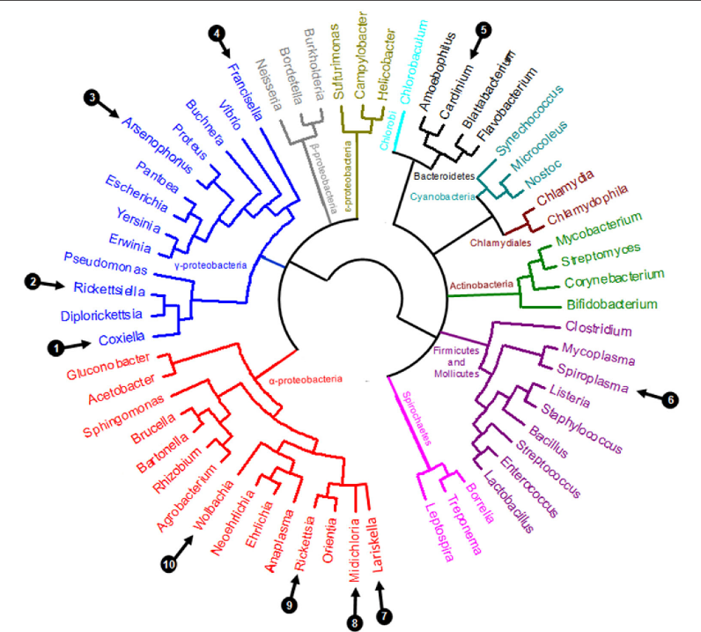
Kullancs mikrobiom elemei
A kullancsok kórokozói eltérő fejlődési utakon jöttek létre.
A nemzetségek a Rickettsiacea (gen.: Rickettsia), Coxiellaceae (gen.: Coxiella), Francisellaceae (gen.: Francisella), Midichloriacea (gen.: Midichloria) és Enterobacteriaceae (gen.: pl. Arsenophonus) családokból kerülnek ki
Bonnet, S. I., Binetruy, F., Hernández-Jarguín, A. M., & Duron, O. (2017). The tick microbiome: why non-pathogenic microorganisms matter in tick biology and pathogen transmission. Frontiers in Cellular and Infection Microbiology, 7, 236.

Slide 10
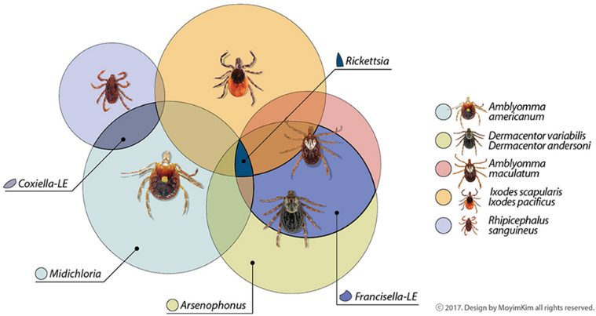
Interspecifikus hasonlóságok és különbségek
Az egyes kullancs fajok, mivel sok esetben azonos gazda fajokat parazitálnak, közös mikrobiom-alkotókkal és ezért közös kórokozókkal is rendelkeznek.
Pl. a Rickettsia fajok a legtöbb kullancs nemzetséget megfertőzni képesek.
Rendkívül izgalmas lenne megismerni a mikrobiomban mutatkozó eltérések okát, mert az egyben az átadható patogének körének meghatározottságát is megmagyarázná.
Varela-Stokes, A. S., Park, S. H., Kim, S., & Ricke, S. C. (2017). Microbial communities in North American ixodid ticks of veterinary and medical importance. Frontiers in veterinary science, 4, 179.

Slide 11
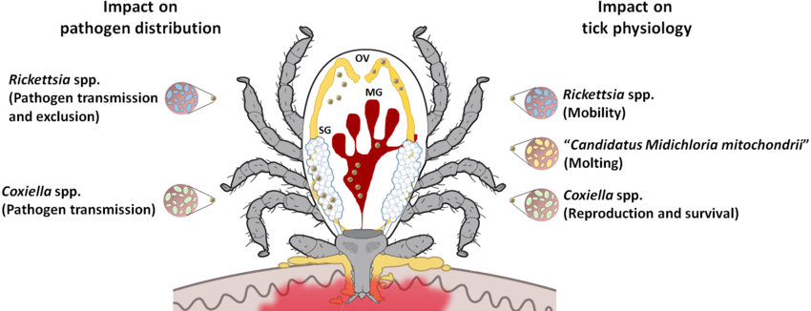
A kullancs mikrobiom hatása a kórokozó-átvitelre
de La Fuente, J., Antunes, S., Bonnet, S., Cabezas-Cruz, A., Domingos, A. G., Estrada-Peña, A., ... & Papa, A. (2017). Tick-pathogen interactions and vector competence: identification of molecular drivers for tick-borne diseases. Frontiers in cellular and infection microbiology, 7, 114.
A kullancs mikrobiom befolyásolhatja a kórokozó átvitelét és fennmaradását
1) közvetlenül tápanyag-kompetíció révén,
2) indukált (+) vagy csökkent (-) immunitás révén, vagy
3) közvetett módon befolyásolhatja a kullancspopulációk életképességét, szaporodási sikerét és fitneszét (például a véradó gazdaszervezet megtalálásának sikerét).

Slide 12
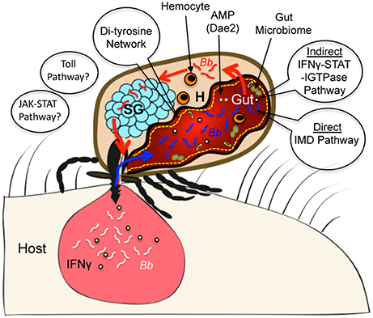
A kullancs immunválasza a Borrelia ellen
Genetikai vizsgálatok alapján vált ismertté, hogy a kullancsok a klasszikus immunreakciók számos típusával rendelkezhetnek, azonban bizonyos immun utak hiányozni is látszanak a genom elemzése alapján.
Néhány közelmúltbeli tanulmány azt sugallja, hogy a klasszikus útvonalak, mint például a Janus Kinase / Signal Transducer és a Transcription Activator (JAK / STAT), valamint az immundeficiacy (IMD) útvonalak teljes mértékben működőképesek az Ixodes scapularis-ban, és mikrobákkal való kihívás esetén hatékony mikrobicid hatást fejtenek ki a különféle kórokozókkal szemben, ideértve a Borrelia burgdorferit is.
Kitsou, C., & Pal, U. (2018). Ixodes immune responses against Lyme disease pathogens. Frontiers in cellular and infection microbiology, 8.

Slide 13
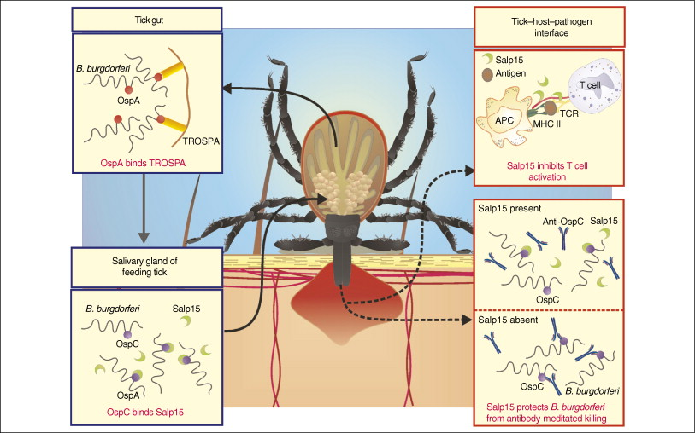
Kullancs-gazda-kórokozó interakciók vérszíváskor
Az Ixodes kullancsok belében a Borrelia burgdorferi OspA-t (Outer surface protein A) termel.
OspA nélkül képes a Borrelia emlősökben betegséget okozni, de nem marad fenn a kullancsok béltraktusában.
Az Borrelia OspA kötődik a kullancs OspA receptorához (TROSPA) a kullancs belében.
A kullancs táplálkozása során a Borrelia burgdorferi lecsendesíti az OspA-t, és miközben a Borreliák migrálnak a nyálmirigybe, elkezdik termelni az OspC-t (Outer surface protein C).
Az OspC-hez kötődik a kullancs által termelt Salp15 fehérje.
A Salp15 immunszuppresszív tulajdonságokkal rendelkezik, például gátolja a CD4+ T-sejtek aktiválását, és más immunvédő hatásokat is kifejt, például gátolja a Borrelia burgdorferi antitest által közvetített elpusztítását a gazdaszervezet által.
Hovius, J. W., van Dam, A. P., & Fikrig, E. (2007). Tick–host–pathogen interactions in Lyme borreliosis. Trends in parasitology, 23(9), 434-438.

Slide 14
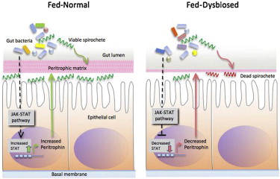
A mikrobiom és a peritrofikus membrán
A kullancs bél mikrobiomja modulálja a Borrelia burgdorferi kolonizációját azáltal, hogy fenntartja a kullancs bél peritrofikus membránjának integritását.
Ha bármi okból a peritrofikus membrán elvékonyodik, akkor megnő annak áteresztőképessége.
A permeábilisabb peritrofikus membrán miatt a epitheliumhoz kötött spirochaeták jobban ki lesznek téve az elfogyasztott vérben levő pro-oxidánsoknak és a spirochaeták számára veszélyes, még élő és aktív celluláris komponenseknek, valamint a bélben élő baktériumokat közelebbi kontaktusba hozza az epitheliumhoz, ami megnövekedett immunválaszt vált ki.
A kullancs bélben termelődő peritrophin-szerű fehérjéknek szerepük van a bélkárosodás megelőzésében és a Gram-negatív baktériumok elpusztításában is, így bármilyen inzultus a kullancs bélrendszerében befolyásolja a spirochaeták kolonizációs sikerét.
Úgy tűnik, hogy az Ixodes scapularis esetében az kullancs bél és a mikrobiom között egy olyan egyensúlyi immunállapot áll fenn normális esetben, ami elősegíti a B. burgdorferi kolonizációját.
Narasimhan, S., Rajeevan, N., Liu, L., Zhao, Y. O., Heisig, J., Pan, J., ... & Fikrig, E. (2014). Gut microbiota of the tick vector Ixodes scapularis modulate colonization of the Lyme disease spirochete. Cell host & microbe, 15(1), 58-71.

Slide 15
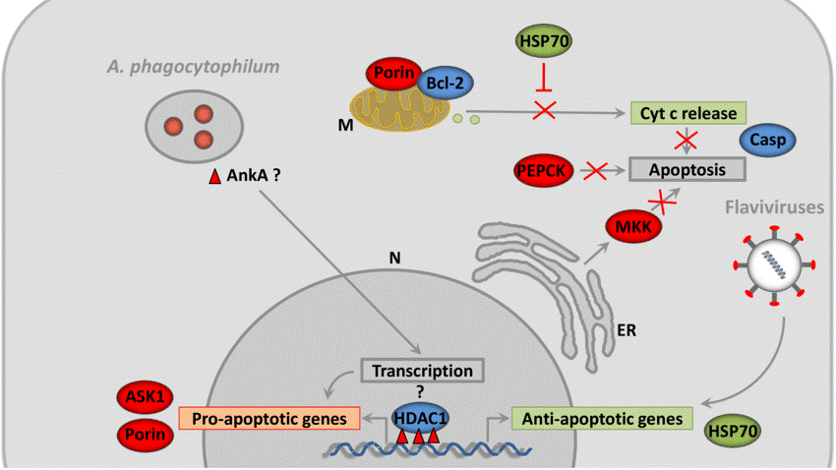
Apoptózis-gátlás és bélepithel vastagodás
A kullancs nyálmirigyek megfertőzése után az Anaplasma phagocytophilum gátolja az apoptózist azáltal, hogy csökkenti a fehérjéket kódoló pro-apoptotikus gének, például az ASK1 és a Porin expresszióját.
Az A. phagocytophilum az endoplazmatikus retikulum stresszt is indukál a kullancs sejtekben, ami szerepet játszik az apoptózist gátló MKK szintjének csökkentésében
Az A. phagocytophilum másik érdekes mechanizmusa az apoptózis gátlására a glükóz metabolizmus manipulálása a PEPCK szint csökkentésével.
Végeredmény a kullancs bélepithel nagyobb stabilitása és vastagodása.
de La Fuente, J., Antunes, S., Bonnet, S., Cabezas-Cruz, A., Domingos, A. G., Estrada-Peña, A., ... & Papa, A. (2017). Tick-pathogen interactions and vector competence: identification of molecular drivers for tick-borne diseases. Frontiers in cellular and infection microbiology, 7, 114.

Slide 16
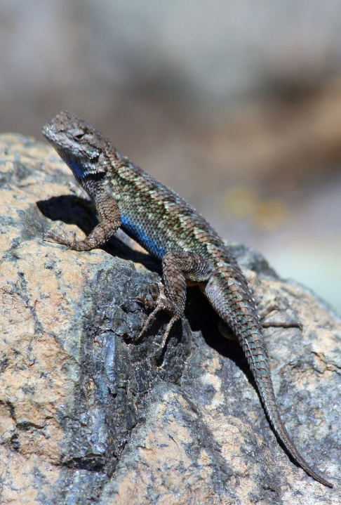
Mikrobiom és a vér donor kapcsolata
Kérdéses, hogy létezik-e összefüggés az ektoparazitált gazda, mint vérszolgáltató milyensége és a mikrobiom összetétele között.
Az Ixodes scapularis esetén ilyen összefüggést nem találtak, de az Ixodes pacificus esetén sejthető egy ilyen összefüggés megléte.
Az I. pacificus lárvái elsősorban a Sceloporus occidentalis nevű gyíkon élősködnek, ami a Borrelia burgdorferi egyik gazdaszervezete.
Mégis, a gyíkon táplálkozó kullancsok megszabadulnak a B. burgdorferi fertőzéstől, mivel a gyík immunrendszere által termelt komplementfehérjék miatt a parazita eltűnik a szervezetükből.
Swei, A., & Kwan, J. Y. (2017). Tick microbiome and pathogen acquisition altered by host blood meal. The ISME journal, 11(3), 813.

Slide 17
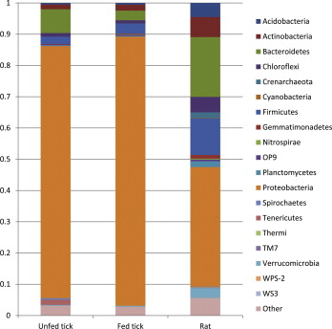
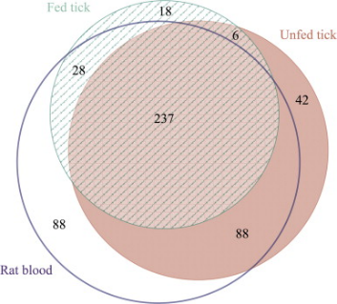
Mennyiségi összefüggések
Az Ixodes persulcatus éhező, jóllakott egyedeinek és a vér donor patkányoknak a vizsgálata rávilágított arra, hogy milyen a gazda és a parazita mikrobiomja közötti mennyiségi összefüggés.
Bár a gazda adja a legtöbb mikrobiotikus alkotót, a Proteobaktériumok részaránya jóval nagyobb a kullancsokban, mit a patkányokban.
A vért szívott és az éhező egyedek közt nincs nagy eltérés.
Ezek szerint az mikromiom összetétele és relatív abundancia-viszonyai elsődlegesen a mikrombiom tagjai által meghatározott és nem igazodik teljességben a vér donorokban észlelhető arányokhoz.
Zhang, X. C., Yang, Z. N., Lu, B., Ma, X. F., Zhang, C. X., & Xu, H. J. (2014). The composition and transmission of microbiome in hard tick, Ixodes persulcatus, during blood meal. Ticks and tick-borne diseases, 5(6), 864-870.

Slide 18
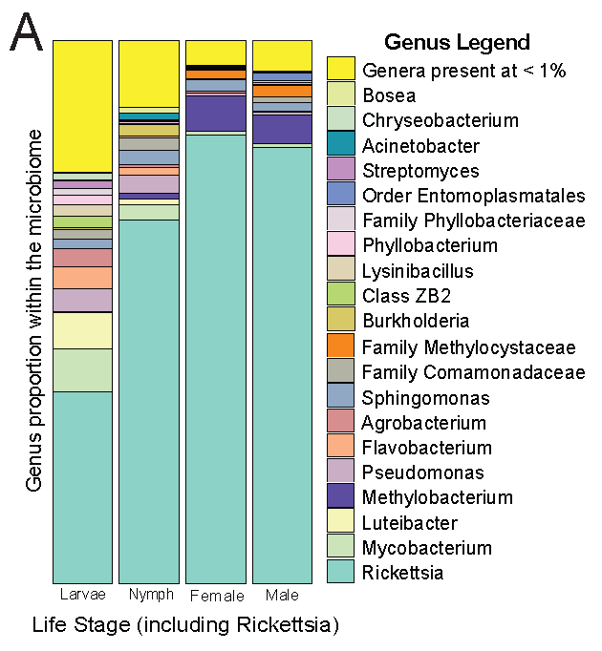
Kórokozók nemenként és fejlődési stádiumonként
Egyedfejlődési stádiumonként eltérő a kullancs mikrobiom összetétele annak ellenére, hogy létezik maternális átadás.
A Rickettsiák részaránya a mikrobiomban tendenciózusan nő stádiumonként.
A mikrobiom diverzitása az adultok esetében kisebb, mint a két, megelőző fejlődési stádiumban.
A vér forrás milyensége erősen meghatározza a mikrobiom összetételét és fajgazdagságát.
Swei, A., & Kwan, J. Y. (2017). Tick microbiome and pathogen acquisition altered by host blood meal. The ISME journal, 11(3), 813.
https://www.sweilab.com/research.html

Slide 19
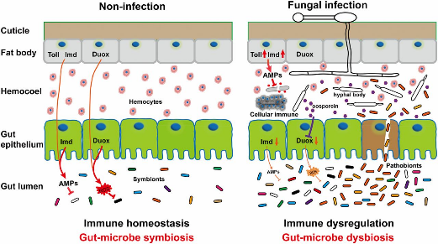
Gombák jelenléte a kullancs mikrobiomban
Az Aspergillus ochraceus gomba természetes körülmények között a fertőzött Rhipicephalus sanguineus nőstény kullancsokban peterakással, mumifikációval jellemezhető és halállal végződő fertőzést okoz.
Az Aspergillus ochraceus a kullancsot a végbélnyíláson keresztül kolonizálja, majd a hátsó béltraktust és a Malpighi tubulusokat fertőzi.
A fertőzés csak akkor alakul ki, ha a kullacsok a telítettségi értéket megközelítően magas relatív páratartalommal jellemezhető környezetbe kerülnek.
A fertőzés okozta elhullásban szerepet játszik a bél epithel permeabilitásának növekedése és a bélben élő baktériumok bejutása a gazdaszervezetbe.
Wei, G., Lai, Y., Wang, G., Chen, H., Li, F., & Wang, S. (2017). Insect pathogenic fungus interacts with the gut microbiota to accelerate mosquito mortality. Proceedings of the National Academy of Sciences, 114(23), 5994-5999.
Estrada-Pena, A., Gonzalez, J., & Casasolas, A. (1990). The activity of Aspergillus ochraceus (Fungi) on replete females of Rhipicephalus sanguineus (Acari: Ixodidae) in natural and experimental conditions. Folia parasitologica, 37(4), 331-336.

Slide 20
Védekezés gombákkal
Az entomopatogén gombákkal való védekezés a kullancsok ellen az egyik legfontosabb lehetséges kezelési mód lehet a jövőben.
A Beauveria, Metarhizium, Cordyceps, Akanthomyces gomba nemzetségek fajai elhullást okoznak a Haemaphysalis longicornis kullancsok körében.
A gombákkal történő védekezés aránylag szelektív, nem jelent környezeti terhelést, más pókszabásúakat nem pusztít a természetben.
Lee, M. R., Li, D., Lee, S. J., Kim, J. C., Kim, S., Park, S. E., ... & Kim, J. S. (2019). Use of Metarhizum aniopliae sl to control soil-dwelling longhorned tick, Haemaphysalis longicornis. Journal of invertebrate pathology, 166, 107230.

Slide 21
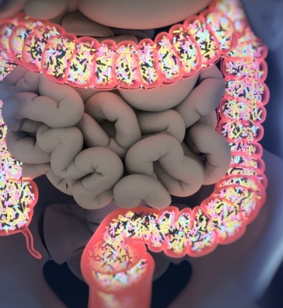
Az emberi mikrobiom
A Lyme borreliosis kezelése alapvetően antibioikus.
Az emberi mikrobiom jelentős része a béltraktusban található.
A bélflóra tönkremenése szerepet játszhat bélrendszeri és emésztéstől független betegségek kialakulásában.
A spirochetalis fertőzések (szifilisz, Lyme-kór, leptospirosis és visszatérő láz) antibiotikumos kezelése után 24 órán belül a betegek remegő hidegrázást, hőmérséklet-emelkedést és bőrkiütést tapasztalnak, amelyet Jarisch – Herxheimer-reakciónak (JHR) neveznek. A tünetek néhány órával később megszűnnek.
A bélflórát pusztító antibiotikus kezelés mellé probiotikumok adását javasolják, de ígéretesebbnek tűnik az autológ széklet mikrobiom-transzfer alkalmazása.
Lehetséges, hogy az idegen probiotikus flóra adása inkább gátolja hosszabb távon a normál székletflóra visszatérését.

Slide 22
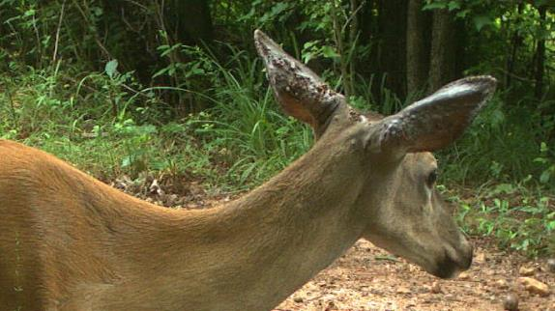
„Makrobiom”
A „makrobiomok” a hasonló éghajlatú, többé-kevésbé egységes környezeti feltételekkel (hőmérséklet, csapadék) jellemezhető tájakon kialakult, több társulásból álló társuláscsoportok.
Ilyen értelemben véve a kullancs környezetét képező vegetáció, a gazdaállatok és az emberi környezet komplex rendszere tekinthető a „makrobiomnak”.

Slide 23
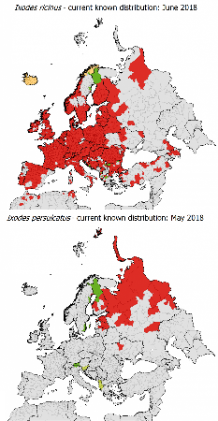
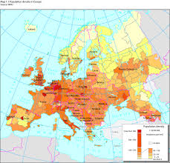
Előfordulás
A kullancs vektorok térbeli előfordulása alapvetően befolyásolja az általuk terjesztett betegségek kontinentális előterjedési mintázatát.
Európában az Ixodes ricinus és az Ixodes prersulcatus a Lyme borreliosis fő terjesztői.
A népsűrűségi mintázat miatt az Ixodes ricinusnak van a legnagyobb humán orvosi jelentősége.

Slide 24
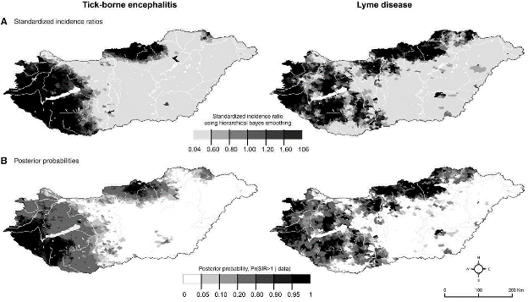
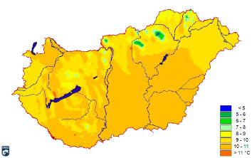
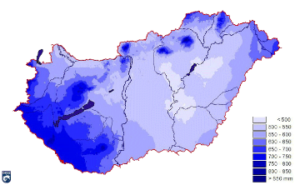
Kullancsbetegségek előfordulását meghatározó klimatikus tényezők
Mind a kullancs-encephalitis, mint a Lyme borreliosis előfordulása elsősorban a Dunántúlra és az Északi-középhegységre koncentrálódik
A megbetegedés incidenciák elsősorban a csapadékkal mutatnak koincidenciát Magyarországon
Zöldi, V., Juhász, A., Nagy, C., Papp, Z., & Egyed, L. (2013). Tick-borne encephalitis and Lyme disease in Hungary: the epidemiological situation between 1998 and 2008. Vector-Borne and Zoonotic Diseases, 13(4), 256-265.
https://www.met.hu/eghajlat/magyarorszag_eghajlata/altalanos_eghajlati_jellemzes/homerseklet/
https://www.met.hu/eghajlat/magyarorszag_eghajlata/altalanos_eghajlati_jellemzes/csapadek/

Slide 25
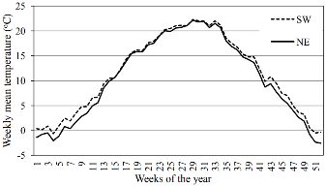
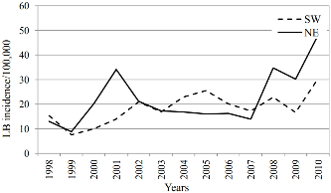
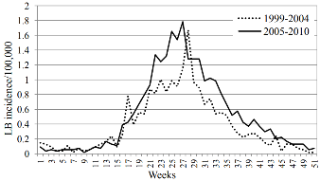
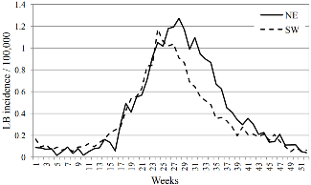
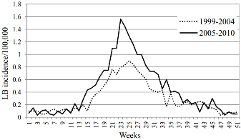
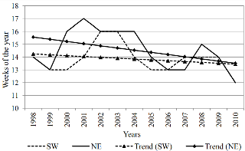
Hőmérséklet
A hűvösebb északkeleti megyék és az enyhébb telű délnyugatiak esetén észlelhető különbség mutatkozik a
szezonalitásban
az incidenciában
de, az incidencia-változás trendjei hasonlóan alakultak a múltban
Az eltérő szezonalitás oka abban keresendő, hogy a tavasz hamarabb érkezik a délnyugati területeken
Trájer, A., Bobvos, J., Krisztalovics, K., & Páldy, A. (2013). Regional differences between ambient temperature and incidence of Lyme disease in Hungary. Időjárás-Quarterly journal of the Hungarian Meteorological Service, 117, 175-186.

Slide 26
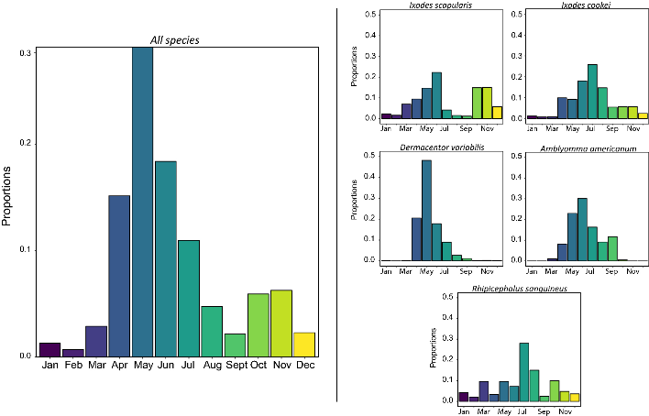
A kullancsok fajfüggő szezonalitása
A szezonalitás fajfüggő is
Összességében egy tavaszi és egy kisebb őszi csúcs figyelhető meg
A kullancsok ilyetén viselkedése valószínűleg a kedvezőtlenül alacsony nyári páratartalommal és a nagyfokú párolgással függhet össze a magas hőmérséklet és az erős sugárzás együttes következményeként
Pak, D., Jacobs, S. B., & Sakamoto, J. M. (2019). A 117-year retrospective analysis of Pennsylvania tick community dynamics. Parasites & vectors, 12(1), 189.

Slide 27
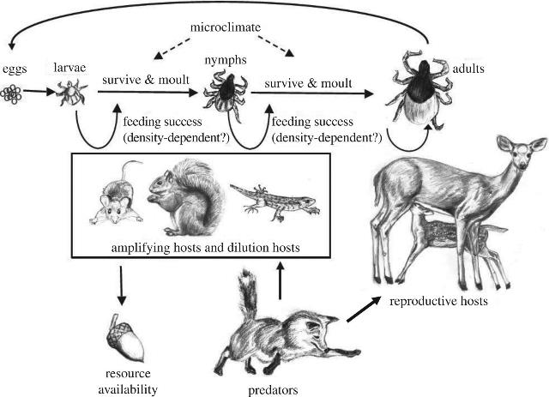
Az I. ricinus 3 fejlődési stádiuma
Lárva, nimfa és kifejlett fejlődési stádiumokat lehet megkülönböztetni a kullancsok esetében
A lárvák kisebb testű állatokon (rágcsálók, rovarevők, gyíkok) táplálkoznak
A nimfák ragadozókon is előfordulnak (pl. róka, kutya, macska) és igen nagy jelentőségűek vektorként humán szempontból is
A kifejlett egyedek nagy testű emlősöket parazitálnak (patások)

Slide 28
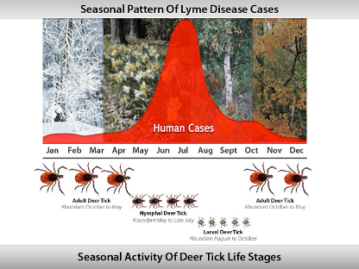
A fejlődési stádium függő szezonalitás
A szezonalitás erősen függ a fejlődési stádiumtól
Az I. ricinus lárvák általában egy vagy két, de nem határozott maximumú aktivitási mintázattal jellemezhetők
A kifejlet I. ricinus egyedek gyakran két aktivitási csúcsot mutatnak
Az I. ricinus nimfáknak határozott nyárközepi egymaximumos aktivitási csúcsa van
https://apps.health.vermont.gov/vttracking/TickTracker/2017Summary/index.html
https://tickencounter.org/prevention/lyme_disease

Slide 29
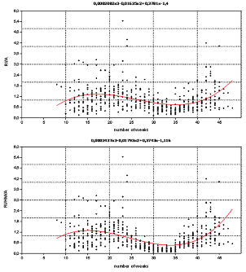
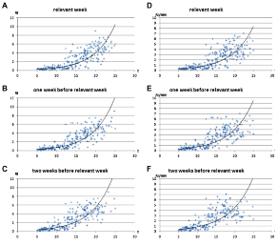
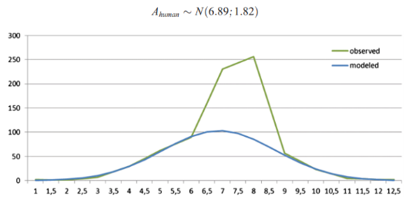
Az ember-kullancs találkozás szerepe
Hiába a fertőzött kullancs, ha nem jár arra ember
Gyakran hanyagolt tényező az emberi
A valóságban a szezonalitást és a betegség-előfordulási mintázatot is a kullancs x ember együttes aktivitás eredményezi
Az emberi aktivitás szerepe olyan fontos, hogy a Lyme borreliosis esetében például részben maszkírozza a nimfák alacsony nyár végi aktivitását
Trájer, A., Bede-Fazekas, Á., Hufnagel, L., Bobvos, J., & Páldy, A. (2014). The paradox of the binomial Ixodes ricinus activity and the observed unimodal Lyme borreliosis season in Hungary. International journal of environmental health research, 24(3), 226-245.

Slide 30
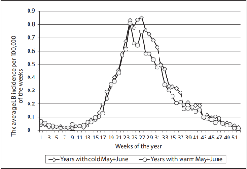
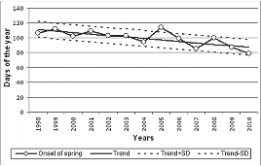
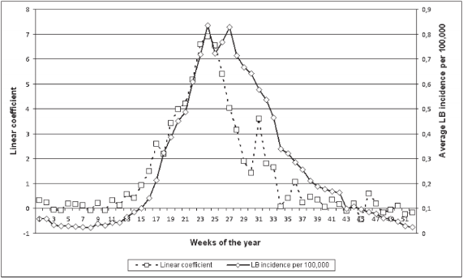
Lyme borreliosis-tavaszkezdet
A késő tavaszi, koranyári időszak rendkívül fontos szezon minden fejlődési stádium szempontjából
A tavaszi 10°C-os hőmérsékleti határ korábbra tolódása az éves esetszám emelkedését és a Lyme szezon korábbra kerülését vonja maga után
1998-2010 között ez a jelenség trendszerűen megfigyelhető volt Magyarországon
Trájer, A., Bobvos, J., Páldy, A., & Krisztalovics, K. (2013). Association between incidence of Lyme disease and spring-early summer season temperature changes in Hungary-1998-2010. Annals of Agricultural and Environmental Medicine, 20(2).

Slide 31
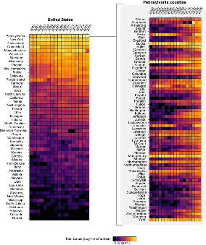
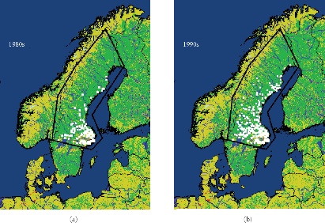
Klímaváltozás, trendek
Világszerte észlelik a kullancspopulációk északi irányba és magasabb tengerszint feletti elevációkba történő mozgását
Számos területen emelkedik a kullancsbetegségek incidenciája is
Az ok az átlaghőmérséklet emelkedése, ami a következőket befolyásolja elsősorban:
Kullancsaktivitási és kórokozó-átadási szezon kiszélesedése
A kullancsok növekvő téli túlélési esélyei
Pak, D., Jacobs, S. B., & Sakamoto, J. M. (2019). A 117-year retrospective analysis of Pennsylvania tick community dynamics. Parasites & vectors, 12(1), 189.
Gray, J. S., Dautel, H., Estrada-Peña, A., Kahl, O., & Lindgren, E. (2009). Effects of climate change on ticks and tick-borne diseases in Europe. Interdisciplinary perspectives on infectious diseases, 2009.

Slide 32
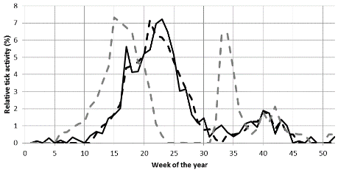
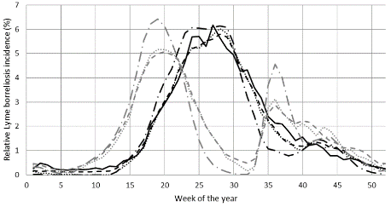
A klímaváltozás várható szezonális hatása a Lyme borreliosisra
A melegedő nyarak kiszélesítik a nyári diapauza időszakát
Korábban kezdődik a kullancsaktivitási szezon, de később is ér véget
Egy bizonyos ponton túl már nem egyértelmű a felmelegedés hatása a betegségszámra
Annyi biztosnak tűnik, hogy olyan szintű felmelegedés nem valószínű, ami miatt az I. ricinus eltűnne a jövőben a Kárpát-medencéből
Bede-Fazekas, Á., & Trájer, A. J. (2019). A framework for predicting the effects of climate change on the annual distribution of Lyme borreliosis incidences. International Journal of Global Warming, 18(1), 81-102.

Slide 33
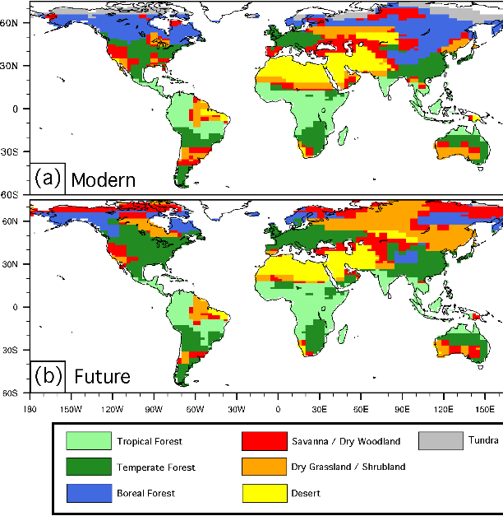
Biomok eltolódása
A csapadék kérdése fontosabb lehet, mint a hőmérsékleté
A biomok modellezésénél mind a csapadék, mind a hőmérsékleti értékek számítanak
A XXI. század végére várható biom-eloszlás Közép-Európában kevésbé tér el a jelenlegitől
Nagyobb változások Délnyugat-, Észak- és Kelet-Európában várhatók
Notaro, M., Vavrus, S., & Liu, Z. (2007). Global vegetation and climate change due to future increases in CO2 as projected by a fully coupled model with dynamic vegetation. Journal of Climate, 20(1), 70-90.

Slide 34
Erdők szerepe
Az emberi kullancscsípések eloszlásának gyakorisága területi eltéréseket mutat.
Az eltérések oka az eltérő tájhasználati típusban gyökerezik.
Az erdők után meglepő módon a kertek a kullancscsípések elszenvedésének fő terepei.
Li, S., Juhász‐Horváth, L., Trájer, A., Pintér, L., Rounsevell, M. D. A., & Harrison, P. A. (2018). Lifestyle, habitat and farmers' risk of exposure to tick bites in an endemic area of tick‐borne diseases in Hungary. Zoonoses and public health, 65(1), e248-e253.
Egyértelmű összefüggés mutatkozik az erdőktől való távolság és a nimfák denzitása között
Az összefüggés exponenciális és csökkenő
Horobik, V., Keesing, F., & Ostfeld, R. S. (2006). Abundance and Borrelia burgdorferi-infection prevalence of nymphal Ixodes scapularis ticks along forest–field edges. EcoHealth, 3(4), 262-268.

Slide 35
Erdők Magyarországon
https://earthenginepartners.appspot.com/science-2013-global-forest

Slide 36
A klímaváltozás várható hatása az erdőkre és az Ixodes ricinusra
A Lyme borreliosis elsősorban a mérsékelt övi lomboserdő klímához kötődik
A preferált biotóp a tölgyes és a gyertyános tölgyes erdők öve
A klímaváltozás hatására sztyeppesedés fog végbemenni a Kárpát-medencében, ami erősen csökkentheti az Ixodes ricinus életterét
http://www.turistamagazin.hu/a-hazai-erdoket-is-atalakitja-a-klimavaltozas.html

Slide 37
Köszönöm megtisztelő figyelmüket!

